Slide 1
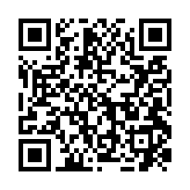
MEU NOME É DYENIFFER
Podem me encontrar no Linkedin:

Slide 2
TÉCNICAS DE TESTE PARA
JOGOS DIGITAIS

Slide 3
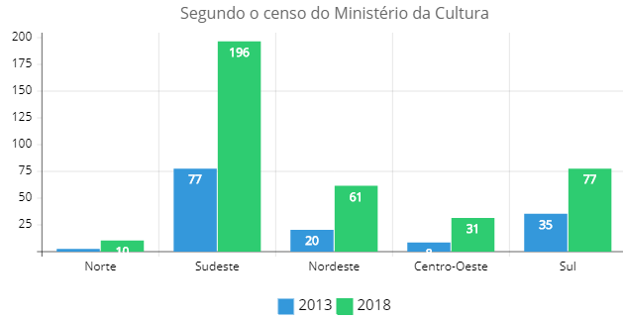
NO BRASIL ENTRE 2013 E 2018
Referência: https://itmidia.com/estudios-de-games-mais-do-que-dobram-no-brasil-entre-2013-e-2018/

Slide 4
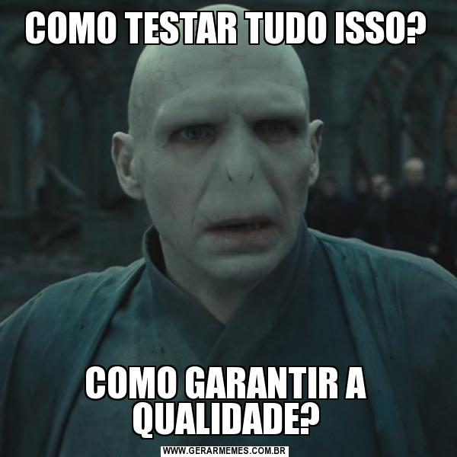

Slide 5

ONDE TUDO COMEÇOU
CHARLES P. SCHULTZ, Robert Bryant and Tim Langdell. Game Testing All in One, Course Technology, 2005 (520 pages) ISBN:1592003737

Slide 6
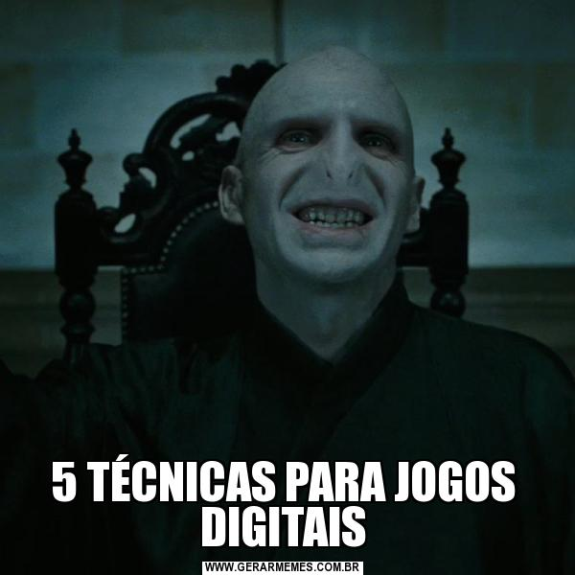

Slide 7
1 - COMBINATORIAL TESTING
TABELA DE TESTE COMBINATÓRIO
possibilita achar erros e ganhar confiança no jogo durante o desenvolvimento
tabela de combinações possíveis das ações
Gênero | Sabre de Luz | Força
Masculino | Uma mão | Luz
Masculino | Uma mão | Trevas
Masculino | Duas mãos | Luz
Masculino | Duas mãos | Trevas
Feminino | Uma mão | Luz
Feminino | Uma mão | Trevas
Feminino | Duas mãos | Luz
Feminino | Duas mãos | Trevas

Slide 8
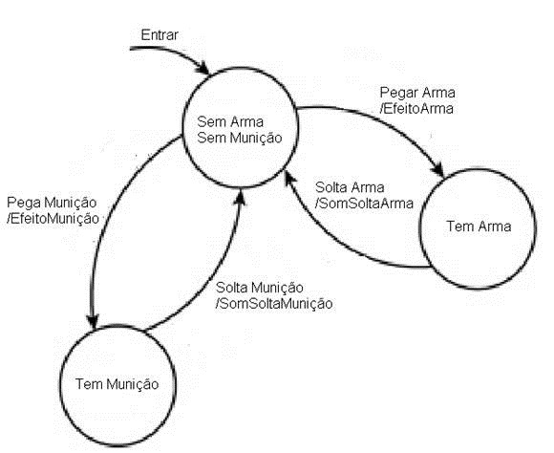
2 - TEST FLOW DIAGRAMS
Nos diagramas podem
existir vários fluxos
Englobando assim boa
parte das possibilidades
do jogo

Slide 9
3 - CLEANROOM TESTING
ANÁLISE COMBINATÓRIA ENTRE CARACTERÍSTICAS POSSÍVEIS
PERCENTUAL DE VARIAÇÃO DE VALOR
Valor sensibilidade | Sentido movimento | Vibração
10% | Correto | On
10% | Invertido | On
10% | Correto | Off
10% | Invertido | Off
Valor Sensibilidade
10%
40%
60%
80%
100%
o objetivo desse teste é validar as diversas formas de como o jogador vai realmente jogar o jogo

Slide 10
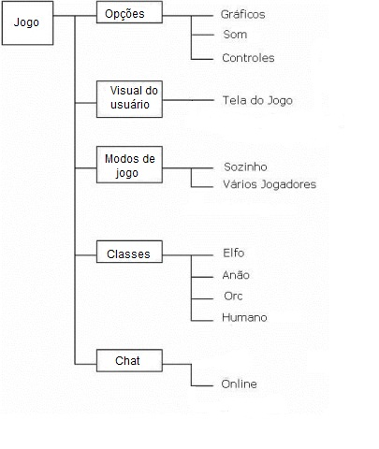
4 - TEST TREES
cada vez que uma nova versão é liberada
precisamos levantar o impacto das falhas
o objetivo é levantar quais são as características
do jogo, assim é possível saber onde o maior esforço
de teste deve ser feito após uma liberação de
correção

Slide 11
5 - PLAY TESTING
o objetivo das técnicas anteriores era responder a pergunta: o jogo funciona?
essa técnica responde a pergunta: o jogo funciona bem?
O jogo é fácil de jogar? O jogo é muito difícil de jogar?
O jogo é fácil de aprender? Os controles são intuitivos?
A tela do usuário é limpa e fácil de navegar? O jogo é divertido?

Slide 12
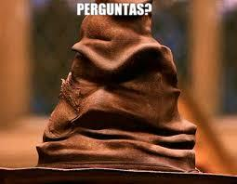

Slide 13
OBRIGADA!!!!
dyeni.souza@gmail.com

